Slide 1

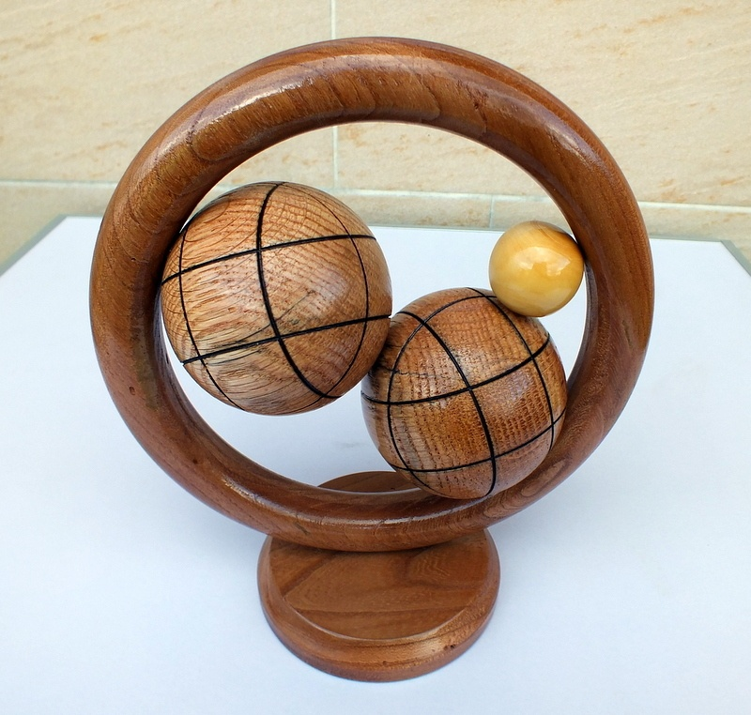

Organigramme Comité des Yvelines
Président
BUSTEAU Dominique
Vice Président
vice président
Vice Président Délégué
boulle claude
Directeur sportif
DIA DA SILVA J
Secrétaire Général
SALVATOR Louis
Trésorier Général
GOUSSARD Patrick
Trésorier Adjoint
COQUEREL Jean-Luc
Délégué récompenses
Busteau dominique
Délégué arbitrage
Goussard patrick
Commissions jeunes
Guillou chantal
Délégué habillement
Durant patrice
Délégué jeu prov
Boulle claude
Délégué Gest conc
Salvator louis
Délégués aux vétérans
Langlois laurent
Bouton joêl
Délégués blog comité
Allard céline
Langlois laurent

